Slide 1
Q1
MIDAS GEN可以從什麼地方取得RC 結構極限層剪力計算方法以及分析後詳細計算內容? 只是有時候檢核不過，想找原因。

Slide 2
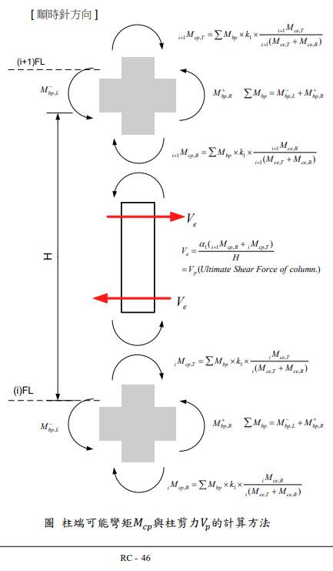
A1
請在第45-46頁的樓層極限層剪力檢核部分參考。
按設計地震力作用載重取得各層設計剪力(𝑉𝑒)，由 Ultimate Story Shear Force Check 表格中，分別對順、逆鐘向檢討 Beta1(Vp/Ve)與 Beta2(Vp/Ve)後兩者取小值，決定各層之極限層剪力強度比，若 MIN(Beta1,Beta2)≤ 0.8則表示為“NG”。

